Slide 1
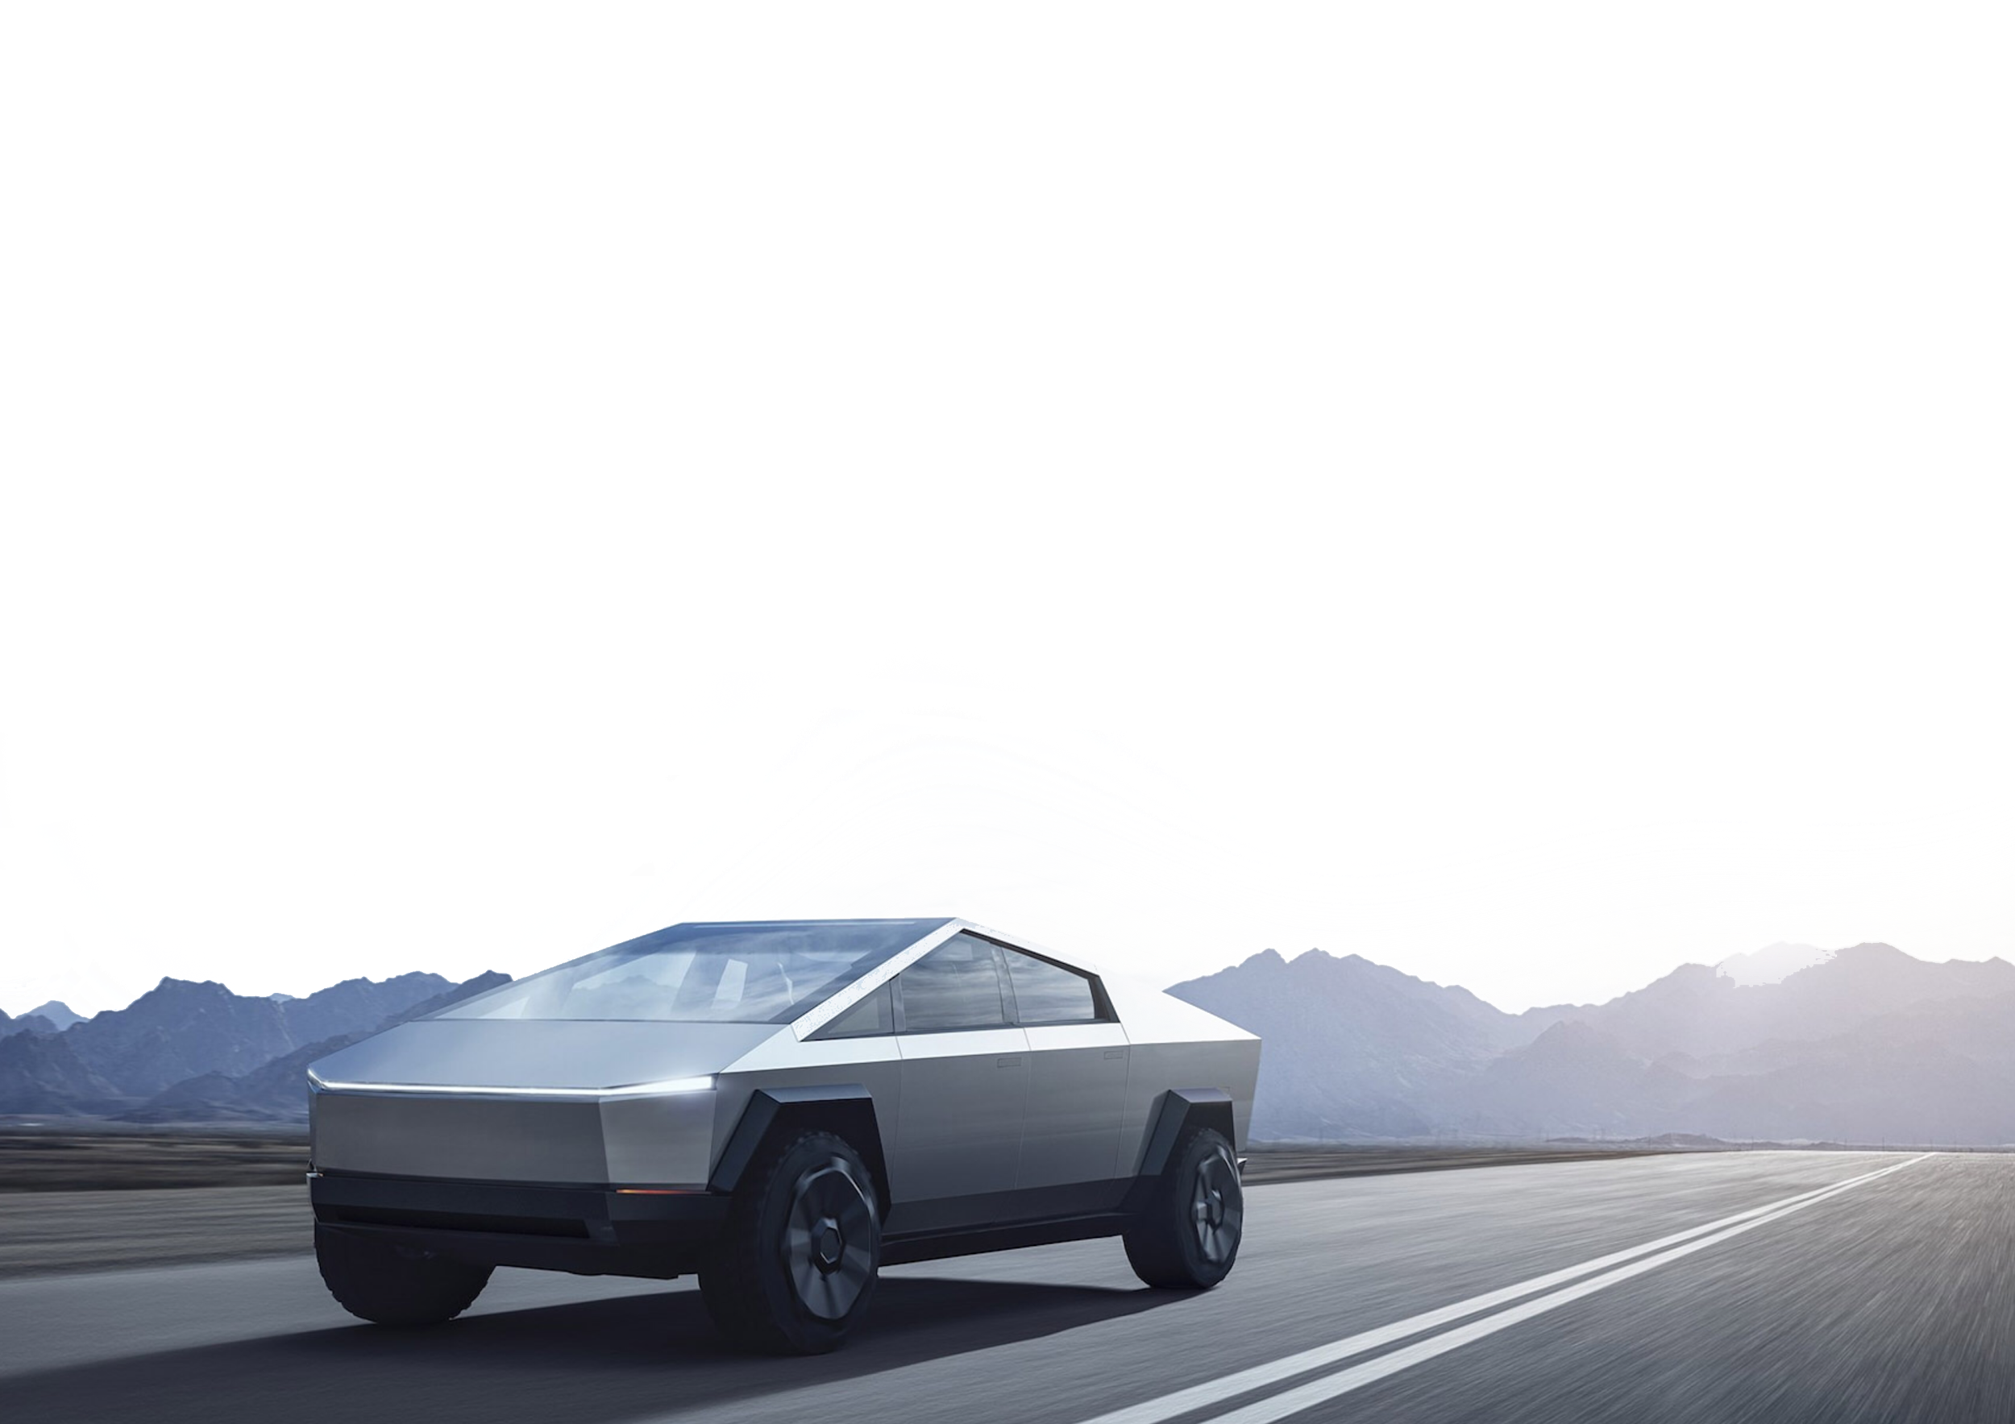
Conducción autónoma
Tomando el ejemplo de Tesla
Realizado por
Joaquim Yuste
Óscar Jiménez
David Fernández
Marcos Plaza

Slide 2


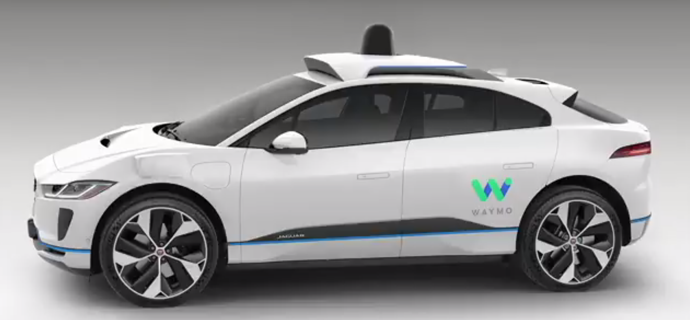
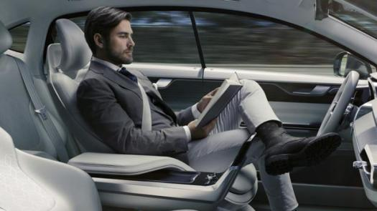
Problema a resolver
¿Qué son los coches autónomos?
Queremos obtener una conducción más segura y cómoda
¿Cómo vamos a conseguirlo?
Notes:
Marcos

Slide 3
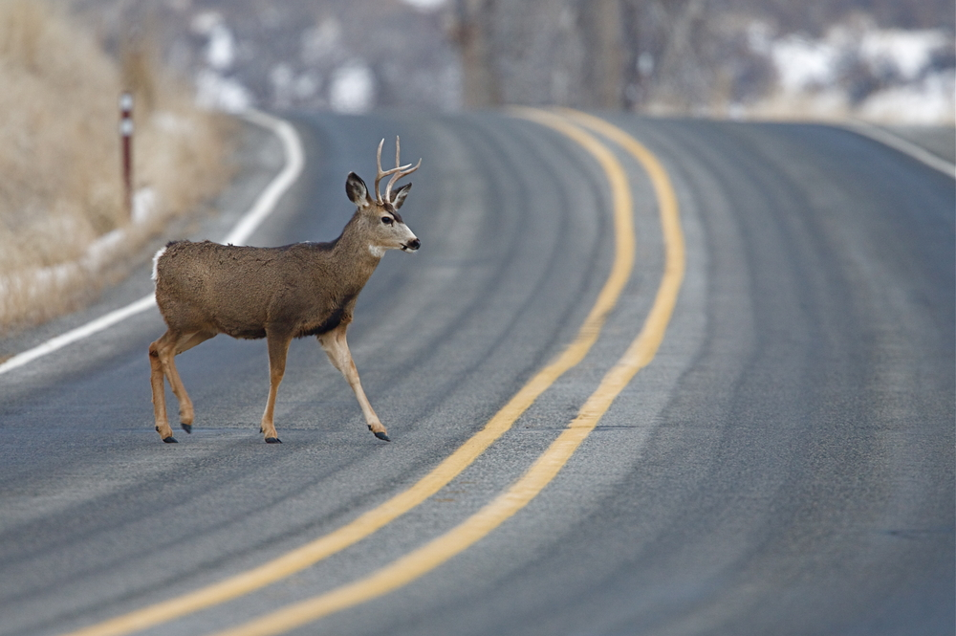
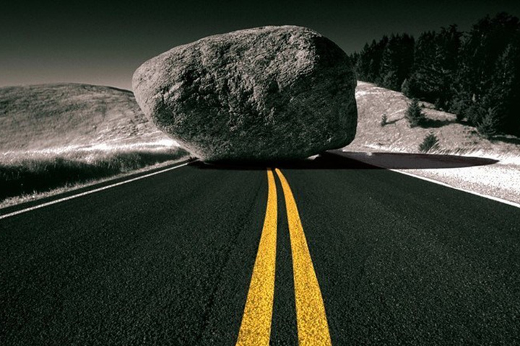
¿Cómo resolvemos el problema?
Primera aproximación
Cosas que necesitamos tener en cuenta:
Detección / Clasificación de obstáculos a una velocidad muy alta
Técnica invariante tanto en tamaño, escala o ángulo
Gran base de datos con imágenes
Empleo ‘IA’
Notes:
Marcos

Slide 4
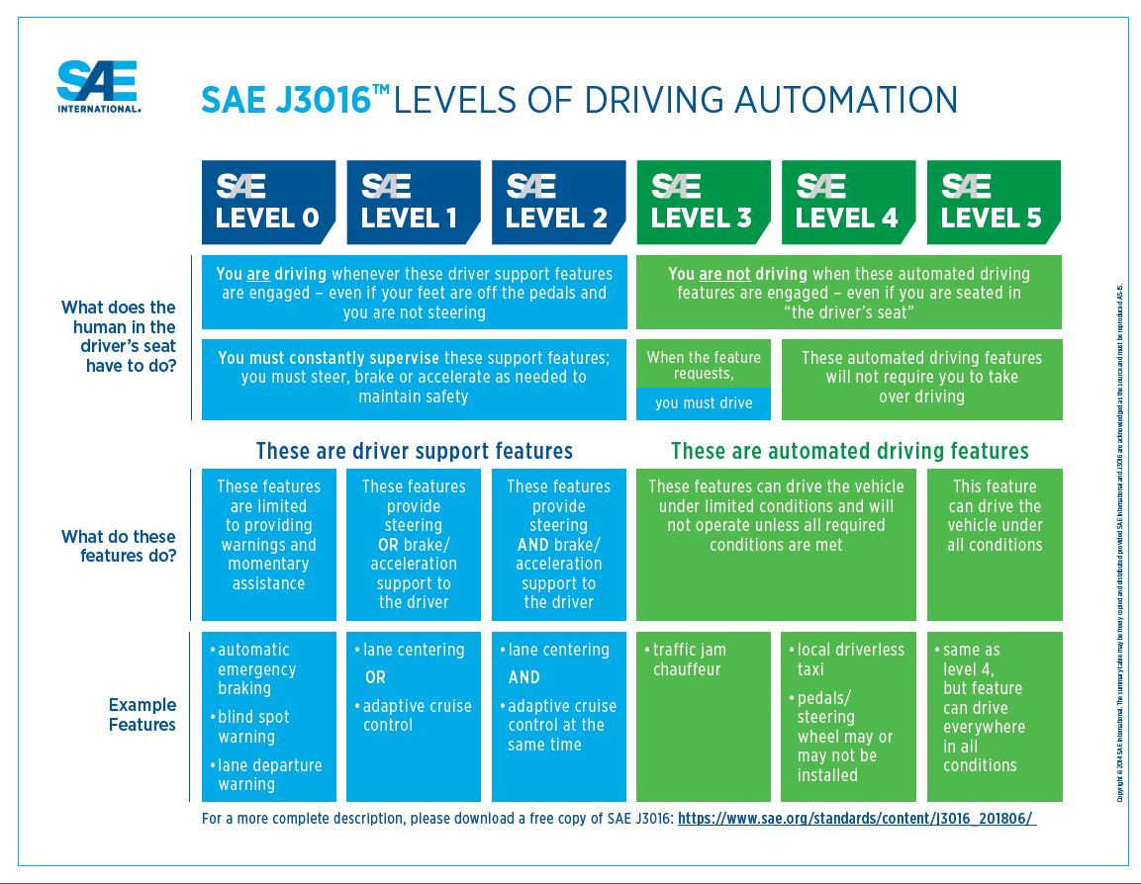
Niveles de autonomía
Notes:
Marcos

Slide 5
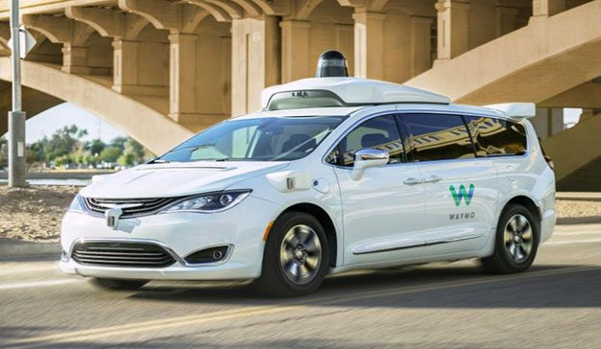
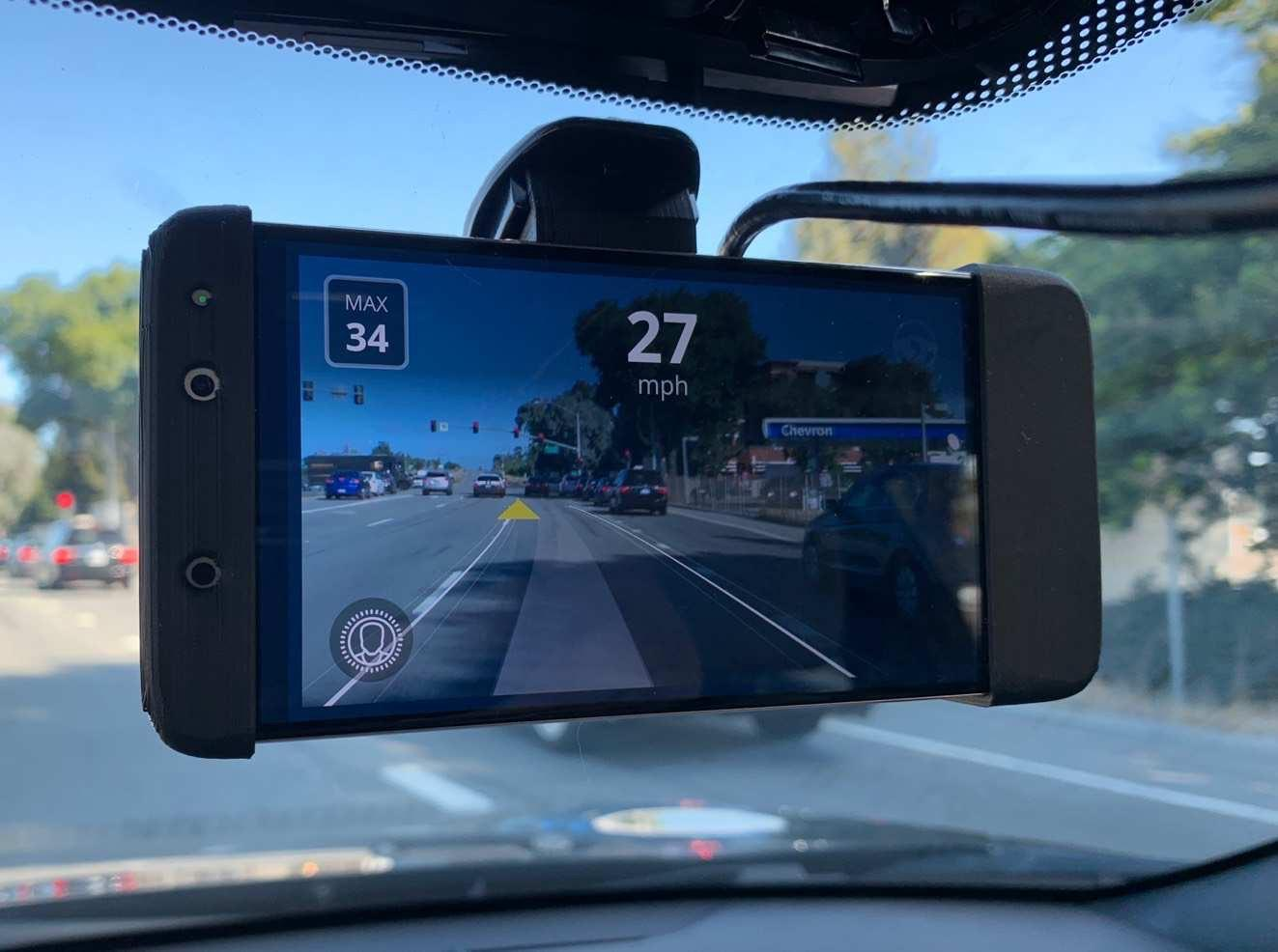


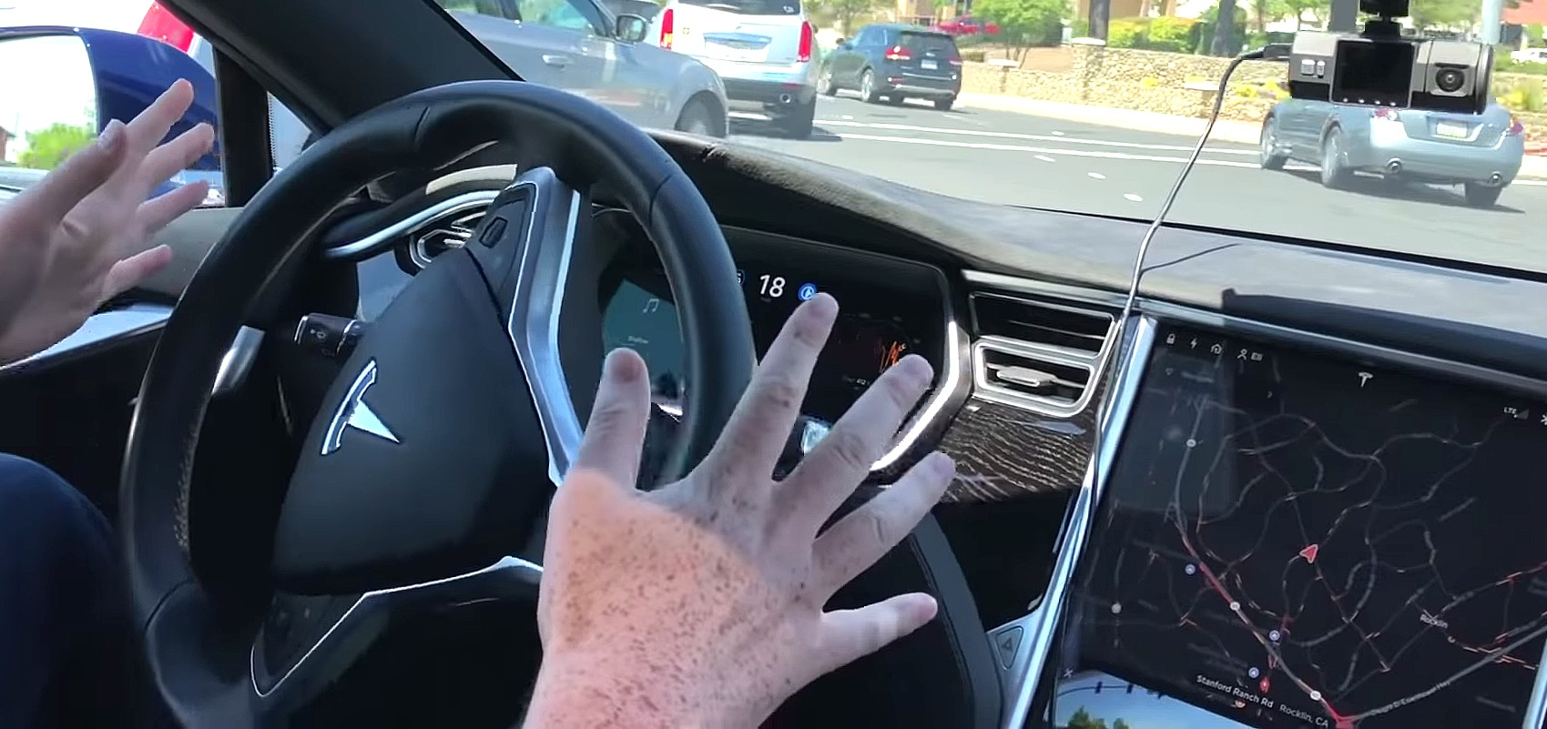

Diferentes implementaciones
Google Waymo Tesla Autopilot Comma.ia Openpilot

Slide 6
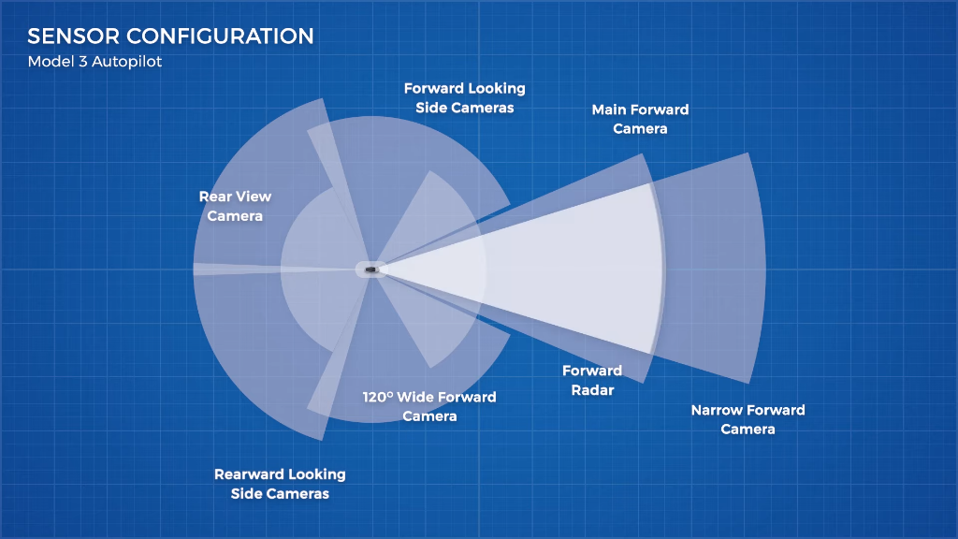
Solución al problema (Tesla)
Esquema de los diferentes gadgets que usa un Tesla a través de los cuales consigue la información a procesar...

Slide 7

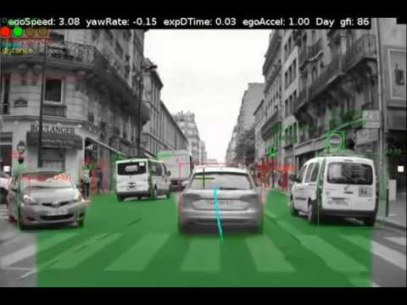
Solución al problema (Tesla)
Algoritmo YOLO basado en Redes Neuronales
Otros sistemas de:
Localización
Percepción del entorno
Planificación y control

Slide 8
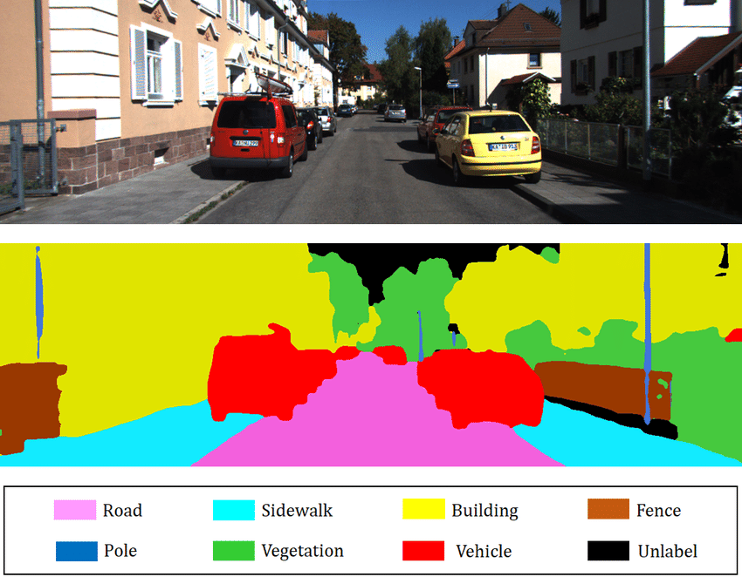
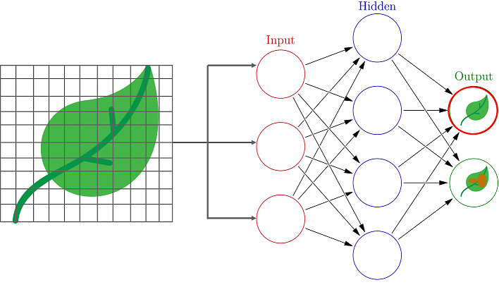
Técnicas de segmentación de la imagen.
Relación con la asignatura
Segmentación de Imagen. Idea básica del algoritmo YOLO
Reconocimiento de objetos (Object detection / classification)
Deep Learning, uso de Redes Neuronales

Slide 9
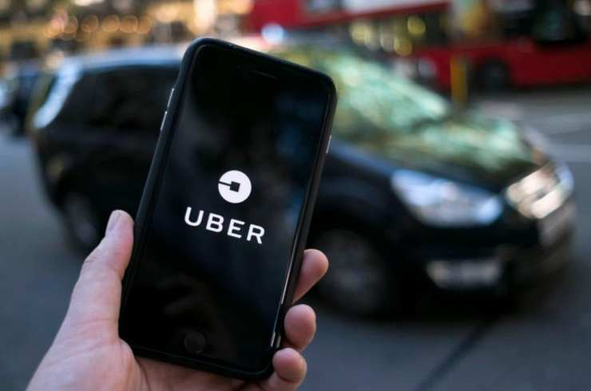
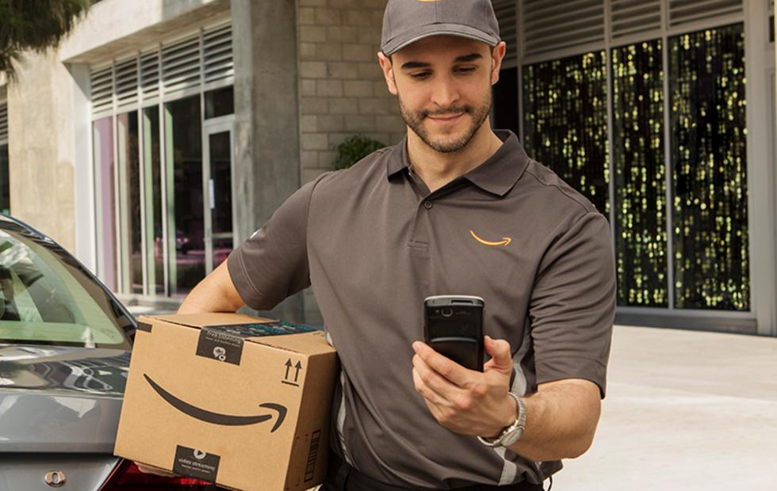
Posibles extensiones de la aplicación
Taxis autónomos
Repartidores autónomos
Comunicación entre vehículos para mejora de tráfico

Slide 10
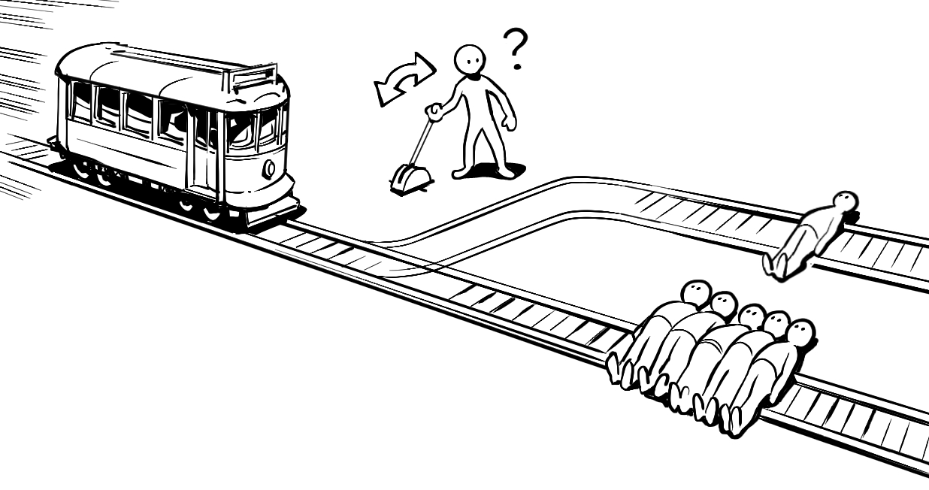
Conclusiones finales sobre
la conducción autónoma
Puede ser muy útil. Reducción de accidentes, mejor gestión del tráfico
The train dilemma

Slide 11
Gracias por vuestra atención!

